Slide 1
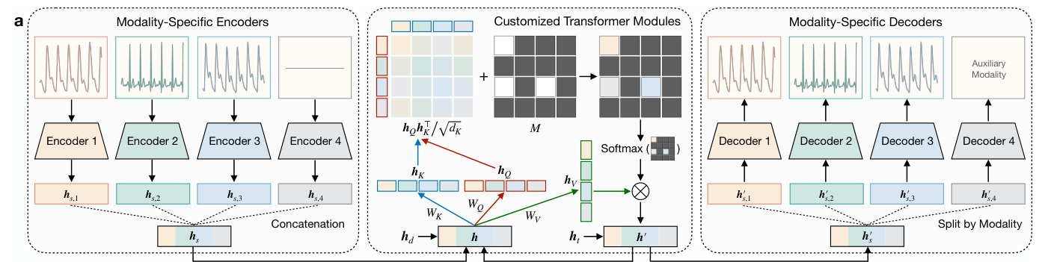
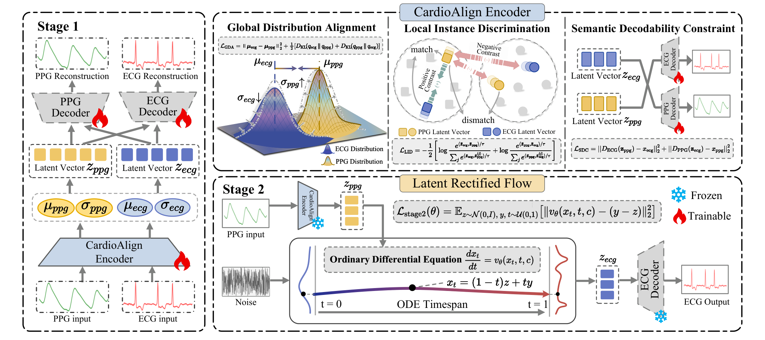
【前沿追踪】消费级脉搏波 (PPG) 跨模态生成诊断级心电 (ECG) 技术全景
清华大学 × 安贞医院 (王立元/朱军团队 · UniCardio) vs. 北京大学健康医疗大数据研究院 (洪申达团队 · PPGFlowECG / AnyPPG)
🏛️ 清华大学 × 安贞医院: UniCardio (Nature MI)
🏛️ 北京大学健康医疗大数据研究院: PPGFlowECG / AnyPPG
• 统一扩散 DiT 范式: 统一建模 PPG、ECG 与连续血压 (BP)，单模型搞定滤波去噪、间歇填补与跨模态双向互译。
• 持续学习轻量插件: 提出阶段式递进学习，新增传感器仅需增挂轻量适配器（增量仅 0.3M/模态），解决传感器断连与组合爆炸。
• 临床病理级保真度: 安贞医院验证：高保真重现心肌缺血 ST 段位移、房颤 (AF) 及早搏等急重症病理微形态。
• 完全依托公开数据集: 预训练与验证全流程依托 MIMIC-III/IV、VitalDB、PTB-XL 与 WESAD 等经典开源数据集。
• 极速整流流 ODE: CardioAlign + Rectified Flow 直线传输，仅需 1～4 步 ODE 直线生成，推断 <0.1 秒，化解传统扩散数十步采样的端侧算力痛点。
• 心电引导对比 (AnyPPG): 利用中枢心电绝对纯净电信号锚定表征，过滤脉搏表面伪影；突破心血管界限，支持慢性肾病 (CKD)、帕金森等全身慢病筛查。
• 自研千万级开源数据底座: 洪申达团队在 PhysioNet 开源了国际规模最大的急诊临床同步数据库 MC-MED (11.8万人，超 1000 万对 PPG-ECG)。
• 端侧极紧凑轻量设计: 针对消费级智能手环轻量化设计，单分支骨干参数仅 5.85M，完全满足低功耗 ARM 芯片的近线实时推断。
🔬 跨模态生理信号生成 · 核心技术启示与落地研判
① 算法架构演进（病理保真 vs. 端侧时延）: UniCardio 采用 DiT 统一扩散，重点保障心肌缺血 ST 段、房颤等急重症病理微形态；PPGFlowECG 用 Rectified Flow 直线 ODE 压缩至 1~4 步（时延 <0.1s）。两者结合可同时解决“临床诊断级保真”与“穿戴设备近线秒级响应”。
② 工程与数据可行性（开源生态 + 动态插件）: 两家技术路线均全流程基于 MIMIC、VitalDB 与千万级 MC-MED 开源数据集验证，无私有数据黑盒；配合 UniCardio 的 0.3M 轻量递进插件，为消费穿戴传感器动态断连、异构适配提供了极佳的工程落地范式。

